Slide 1

Курс – программирование мобильных приложений
Высший колледж информатики НГУ
Тема: Создание оконного приложения.
Лекция №5 – Адаптеры и списки.
Преподаватель – к.т.н., Жирнов Анатолий Алексеевич
Новосибирск 2020

Slide 2
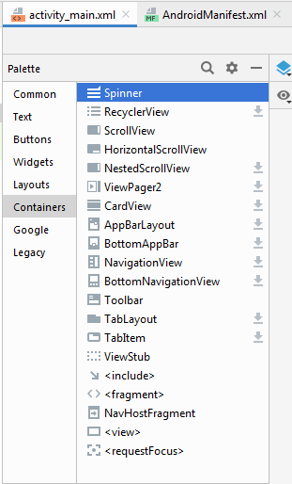
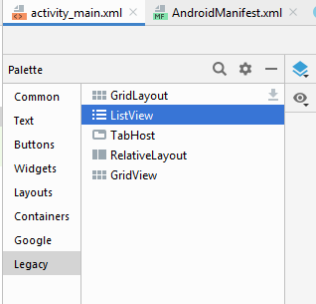
Адаптеры
Компоненты-виджеты ListView, GridView, Spinner являются наследниками класса AdapterView.
2

Slide 3
Адаптеры и списки. Взаимодействие.
Для организации обмена данными используются 3 компоненты:
элементы списков (ListView, GridView), которые отображают данные;
источник данных - массив, объект ArrayList, база данных и т.д., в котором находятся сами отображаемые данные;
адаптеры - специальные компоненты, которые связывают источник данных с элементом списка.
3

Slide 4
Адаптеры и списки. Взаимодействие.
Класс ArrayAdapter представляет собой простейший адаптер, который связывает массив данных с набором элементов TextView, из которых, к примеру, может состоять ListView.
В данном случае источником данных выступает массив объектов. ArrayAdapter вызывает у каждого объекта метод toString() для приведения к строковому виду и полученную строку устанавливает в элемент TextView.
4

Slide 5
Адаптеры и списки. Взаимодействие.
// набор данных, которые свяжем со списком
String[] sport= { «Волейбол", «Баскетбол", «Футбол"};
@Override
protected void onCreate(Bundle savedInstanceState)
{
super.onCreate(savedInstanceState);
setContentView(R.layout.activity_main);
// получаем элемент ListView
ListView sportList = (ListView) findViewById(R.id. sportList);
// создаем адаптер
ArrayAdapter<String> adapter = new ArrayAdapter(this,
android.R.layout.simple_list_item_1, sport);
// устанавливаем для списка адаптер
sportList.setAdapter(adapter);
}
5

Slide 6
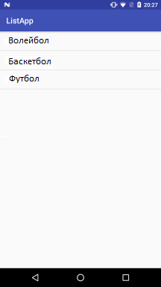
Адаптеры и списки. Взаимодействие.
6

Slide 7
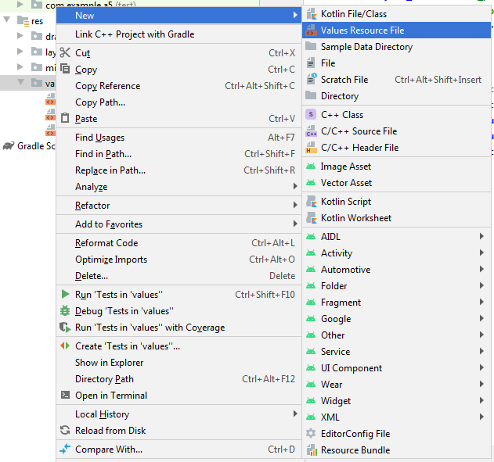
Адаптеры и списки. string-array
Массив строк гораздо удобнее было бы хранить в файле xml в виде ресурса.
Ресурсы массивов строк представляют элемент типа string-array. Они могут находится в каталоге res/values в xml-файле с произвольным именем.
7

Slide 8
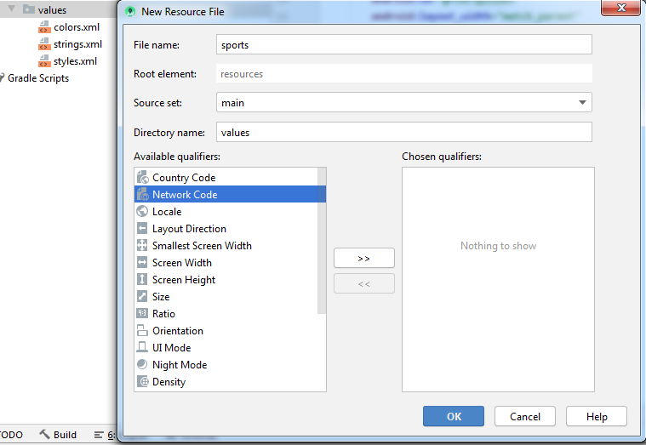
Адаптеры и списки. string-array
8

Slide 9
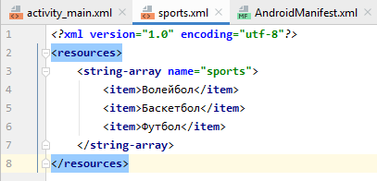
Адаптеры и списки. string-array
9

Slide 10
Адаптеры и списки. string-array
Установим связь ресурса и ListView в коде MainActivity:
public class MainActivity extends AppCompatActivity {
@Override
protected void onCreate(Bundle savedInstanceState) {
super.onCreate(savedInstanceState);
setContentView(R.layout.activity_main);
ListView sportsList = (ListView) findViewById(R.id.sportsList);
String[] sports = getResources().getStringArray(R.array.sports);
ArrayAdapter<String> adapter = new ArrayAdapter(this,
android.R.layout.simple_list_item_1, sports);
sportsList.setAdapter(adapter);
}
}
10

Slide 11
Адаптеры и списки. string-array
11

Slide 12
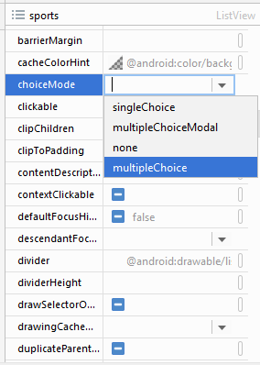
Адаптеры и списки. Выбор элементов
Установим свойство:
<ListView
android:choiceMode="multipleChoice"
android:id="@+id/sportsList"
android:layout_width="match_parent"
android:layout_height="match_parent" />
12

Slide 13
Адаптеры и списки. Выбор элементов
String[] sports = { «Волейбол", «Баскетбол", «Футбол"};
ListView sportsList;
@Override
protected void onCreate(Bundle savedInstanceState) {
super.onCreate(savedInstanceState);
setContentView(R.layout.activity_main);
sportsList = (ListView) findViewById(R.id.sportsList);
ArrayAdapter<String> adapter = new ArrayAdapter(this,
android.R.layout.simple_list_item_multiple_choice, sports);
sportsList.setAdapter(adapter);
13

Slide 14
Адаптеры и списки. Выбор элементов
sportsList.setOnItemClickListener(new OnItemClickListener(){
@Override
public void onItemClick(AdapterView<?> parent, View v, int position, long id)
{
SparseBooleanArray sp=sportsList.getCheckedItemPositions();
String selectedItems="";
for(int i=0;i < sports.length;i++)
{
if(sp.get(i))
selectedItems+=sports[i]+",";
}
}
});
14

Slide 15
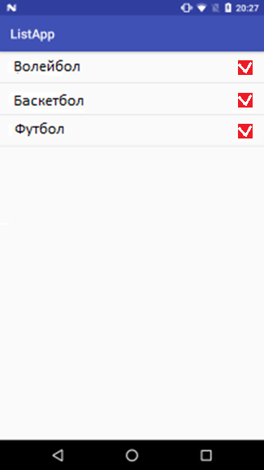
Адаптеры и списки. Выбор элементов
15

Slide 16
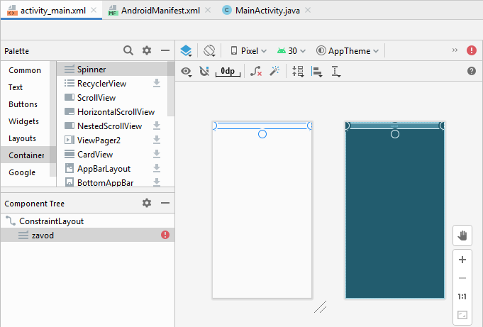
Адаптеры и списки. Spinner - выпадающий список
<Spinner android:id="@+id/zavods" android:layout_width="match_parent" android:layout_height="wrap_content" tools:layout_editor_absoluteX="1dp" tools:layout_editor_absoluteY="371dp" />
16

Slide 17
Адаптеры и списки. Spinner - выпадающий список
В качестве источника данных для Spinner может служить простой список или массив, созданный программно, либо ресурс string-array. Взаимодействие с источником данных идёт через адаптер.
public class MainActivity extends AppCompatActivity {
String[] zavods= {«Энергия", «Ротор", «Двигатель", «Сталь"};
@Override
protected void onCreate(Bundle savedInstanceState) {
super.onCreate(savedInstanceState);
setContentView(R.layout.activity_main);
Spinner spinner = (Spinner) findViewById(R.id.zavods);
ArrayAdapter<String> adapter = new ArrayAdapter<String>(this, android.R.layout.simple_spinner_item, zavods);
adapter.setDropDownViewResource(android.R.layout.simple_spinner_dropdown_item);
spinner.setAdapter(adapter);
}
}
17

Slide 18
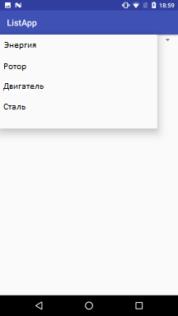
Адаптеры и списки. Spinner - выпадающий список
18

Slide 19
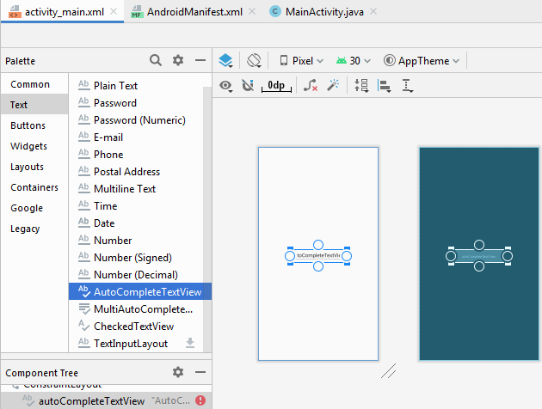
Widget автодополнения AutoCompleteTextView
Компонент AutoCompleteTextView представляет элемент, обладающий возможностью автодополнения
19

Slide 20
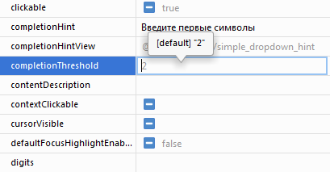
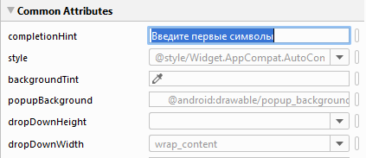
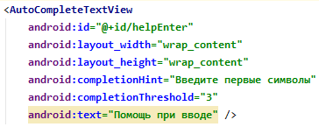
Widget автодополнения AutoCompleteTextView
Атрибут android:completionHint позволяет задать надпись, которая отображается внизу списка.
Свойство android:completionThreshold устанавливает, какое количество символов надо ввести, чтобы начало работать автодополнение.
20

Slide 21
Widget автодополнения AutoCompleteTextView
Подключим к виджету массив строк в классе MainActivity:
public class MainActivity extends AppCompatActivity {
String[] cities = {«Энергия", «Ротор", «Двигатель", «Сталь"};
@Override
protected void onCreate(Bundle savedInstanceState) {
super.onCreate(savedInstanceState);
setContentView(R.layout.activity_main);
AutoCompleteTextView autoCompleteTextView = (AutoCompleteTextView) findViewById(R.id.autocomplete);
ArrayAdapter<String> adapter =
new ArrayAdapter<String>(this, R.layout.support_simple_spinner_dropdown_item, cities);
autoCompleteTextView.setAdapter(adapter);
}
}
21

Slide 22
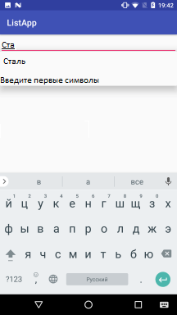
Widget автодополнения AutoCompleteTextView
22

Slide 23
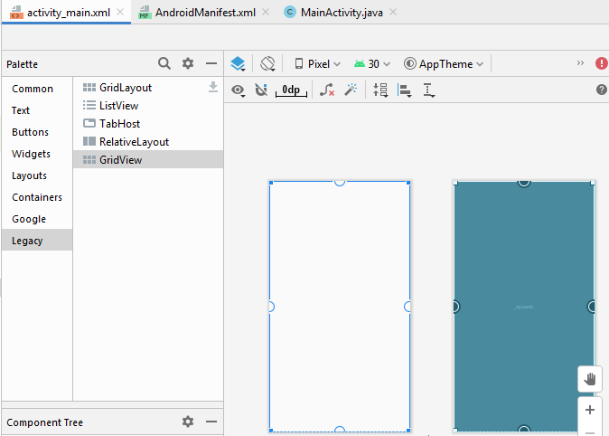
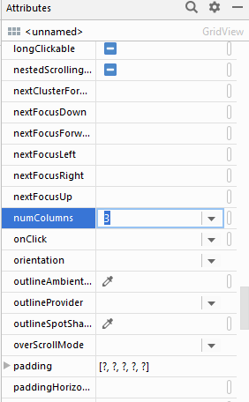
Компонент GridView
Компонент GridView представляет отображение в виде таблицы - набора строк и столбцов
23

Slide 24
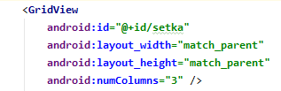
Компонент GridView
Настройка свойств компонента
Устанавливаем связь с адаптером
24

Slide 25
Компонент GridView
public class MainActivity extends AppCompatActivity {
String[] zavods = { «Энергия", «Ротор", «Двигатель", «Сталь"};
@Override
protected void onCreate(Bundle savedInstanceState) {
super.onCreate(savedInstanceState);
setContentView(R.layout.activity_main);
GridView zavodsList = (GridView) findViewById(R.id.gridview);
ArrayAdapter<String> adapter = new ArrayAdapter<String>(this, android.R.layout.simple_list_item_1, zavods);
zavodsList.setAdapter(adapter);
AdapterView.OnItemClickListener itemListener = new AdapterView.OnItemClickListener() {
@Override
public void onItemClick(AdapterView<?> parent, View v,
int position, long id) {
Toast.makeText(getApplicationContext(),"Вы выбрали "
+ parent.getItemAtPosition(position).toString(),
Toast.LENGTH_SHORT).show();
}
};
zavodsList.setOnItemClickListener(itemListener);
}
}
25

Slide 26
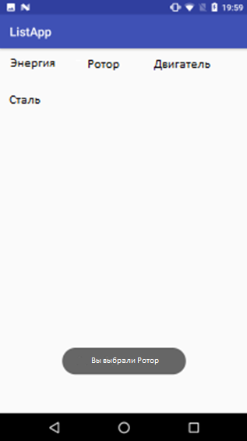
Компонент GridView
26

